Slide 1
Razvoj mrežne aplikacije

Slide 2
Mrežne aplikacije
aplikacije pokrenute od strane različitih računala spojenih na mrežu
najčešće korištene web aplikacije
web preglednici
WWW e-mail aplikacije – Gmail, Outlook...
Notes:
Mrežne aplikacije su aplikacije koje su pokrenute od strane različitih računala, a koji su spojeni na mrežu. Među najčešće korištene mrežne aplikacije spada korištenje web preglednika kako bi se pronašli sadržaji na WWW-u (World Wide Web), korištenje e-mail aplikacije za slanje e-mailova putem WWW-a (web-bazirani e-mail servisi: Gmail, Outlook, Yahoo Mail i sl.)

Slide 3
Mreže aplikacije
direktna veza s protokolom koji koristi
protokoli:
HTTP – veza servera i preglednika klijenta
POP3 i IMAPv4 – elektronska pošta
FTP – prijenos podataka
Telenet/SSH – pristup udaljenim računalima
SNMP – nadzor statusa i aktivnosti mrežnih uređaja
Notes:
Svaka aplikacija ima direktnu vezu sa protokolom koji koristi. Primjeri protokola su:
HTTP – koristi ga WWW. Komunikacijski protokol koji se koristi kako bi se uspostavila veza između WWW servera i proslijedile se HTML stranice direktno do klijentskog preglednika
POP 3 i IMAPv4 – koriste programi za elektronsku poštu. POP3 – omogućuje skladištenje pristigle pošte na serveru do trenutka prijave koristnika i prihvata pristiglih e-mailova. IMAPv4 – pohranjuje e-mailove na serveru bez obaveze korisnika da ih pohrani lokalno
FTP - aplikacije najčešće koriste kako bi prenijele datoteke između udaljenih računala.
Telenet/SSH - protokol koriste programi za udaljeni pristup kako bi pristupili udaljenim računalima
SNMP - koriste aplikacije za upravljanje mrežom kako bi nadzirale status i aktivnost mrežnih uređaja

Slide 4
PhpMyAdmin
administracija MySQL-a preko web sučelja
podržava razne operacije u MySQL-u
neke od često korištenih operacije:
upravljanje bazama podataka
upravljanje tablicama
upravljanje relacijama...
Notes:
PhpMyAdmin je slobodan softverski alat koji je napisan pomoću PHP-a te je namijenjen za administraciju MySQL-a preko web sučelja. Također podržava razne operacije u MySQL-u i MariaDB-u. Često korištene operacije (upravljanje bazama podataka, tablicama, stupcima, relacijama, indeksima, korisnicima, itd.) mogu se odrađivati preko korisničkog sučelja dok još uvijek imate mogućnost direktnog izvršavanja bilo koje SQL naredbe

Slide 5
Mrežna aplikacija „OMS društvena mreža“
ERA dijagram omsdm relacijske baze podataka
Notes:
Na primjeru mrežne aplikacije OMS društvena mreža prikazat ćemo kako se koristi relacijska baza podataka u kojoj se pohranjuju podaci. Aplikacija će se raditi lokalno te će se promjene u bazi moći vidjeti u phpMyAdminu.
Kreirat ćemo relacijsku bazu podataka pod nazivom omsdm koja sadrži tablice korisnik, status, likestatus i komentarstatus. Sve tablice posjeduju primarni ključ, no, kako bismo stvorili relacije među njima moramo dodati i strani ključ.

Slide 6
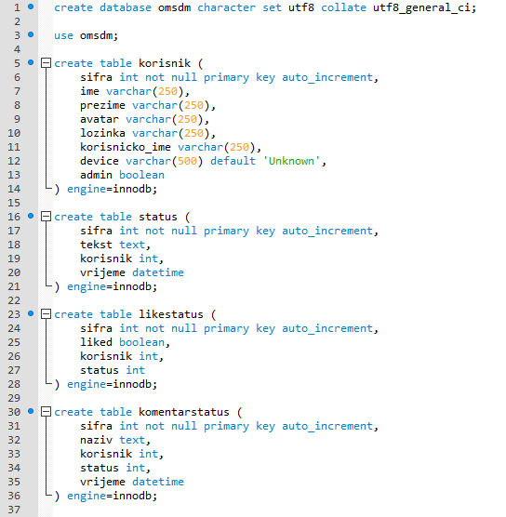
Mrežna aplikacija „OMS društvena mreža“
Kreiranje omsdm relacijske baze podataka i tablica
Notes:
Izgled naše baze u web pregledniku

Slide 7
Mrežna aplikacija „OMS društvena mreža“
Dodavanje stranih ključeva
Notes:
Sada smo u tablicu status dodali strani ključ korisnik koji se veže na primarni ključ u tablici korisnik. Princip je isti za sve ostale navedene tablice. Sada kada tablice imaju strani ključ možemo reći da smo napravili relaciju među njima, odnosno da smo ih povezali.

Slide 8
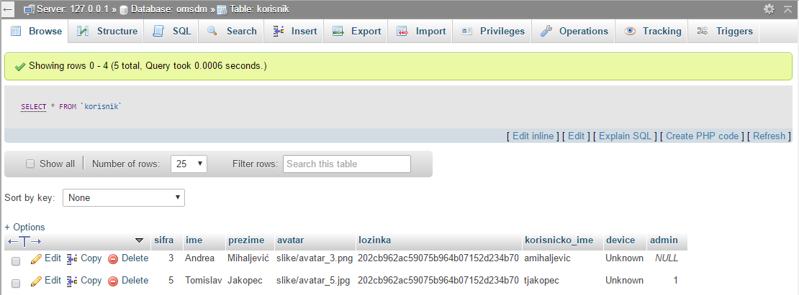
Mrežna aplikacija „OMS društvena mreža“
Dodavanje korisnika u bazu
Struktura omsdm relacijske baze i pregled tablice korisnik u phpMyAdminu
Notes:
U bazu smo dodali dva korisnika, Andreu Mihaljević i Tomislava Jakopeca, koji je ujedno i administrator OMS društvene mreže. Tablica korisnik ima atribute ime, prezime, avatar, lozinka, korisnicko_ime i admin. Pomoću ovih podataka se možemo prijaviti na OMS društvenu mrežu. Ispred vrijednosti lozinke je dodano md5, a to je ime za kriptografsku hash funkciju koja se koristi u sigurnosne svrhe za ratificiranje izvornosti datoteka ili podataka (dugačka je 128 bita, ratificirana internetskim standardom RFC 1321).
Zatim otvorimo web preglednik i upišemo localhost/phpmyadmin i klikom na našu bazu omsdm možemo vidjeti strukturu naše relacijske baze podataka koju smo prethodno kreirali.

Slide 9
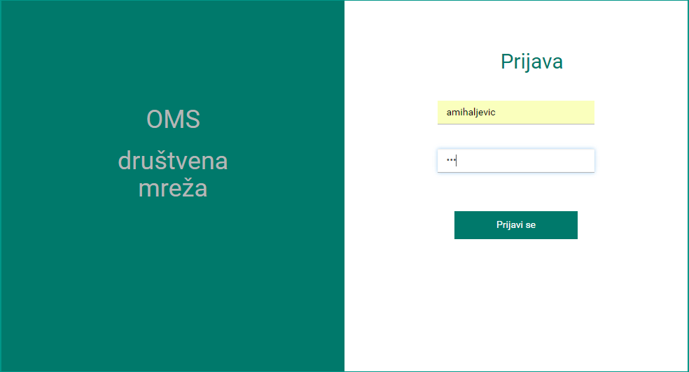
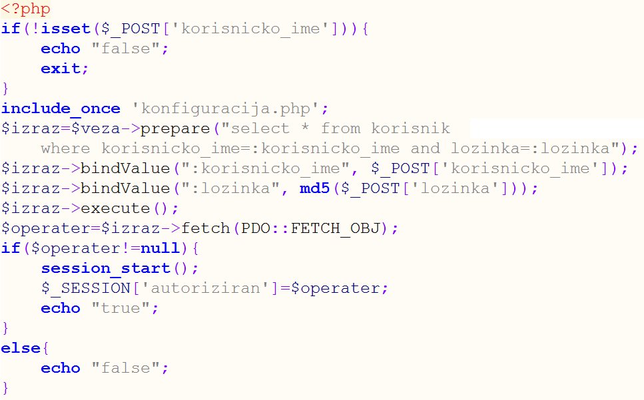
Mrežna aplikacija „OMS društvena mreža“
Početna stranica OMS društvene mreže
Datoteka prijava.php
Notes:
Izgled datoteke prijava.php koja provjerava podudara li se korisničko ime i lozinka koje smo upisali u formu sa atributima korisnicko_ime i lozinka koji se nalaze u tablici korisnik. Ako je sve ispravno možemo ući u OMS društvenu mrežu.

Slide 10
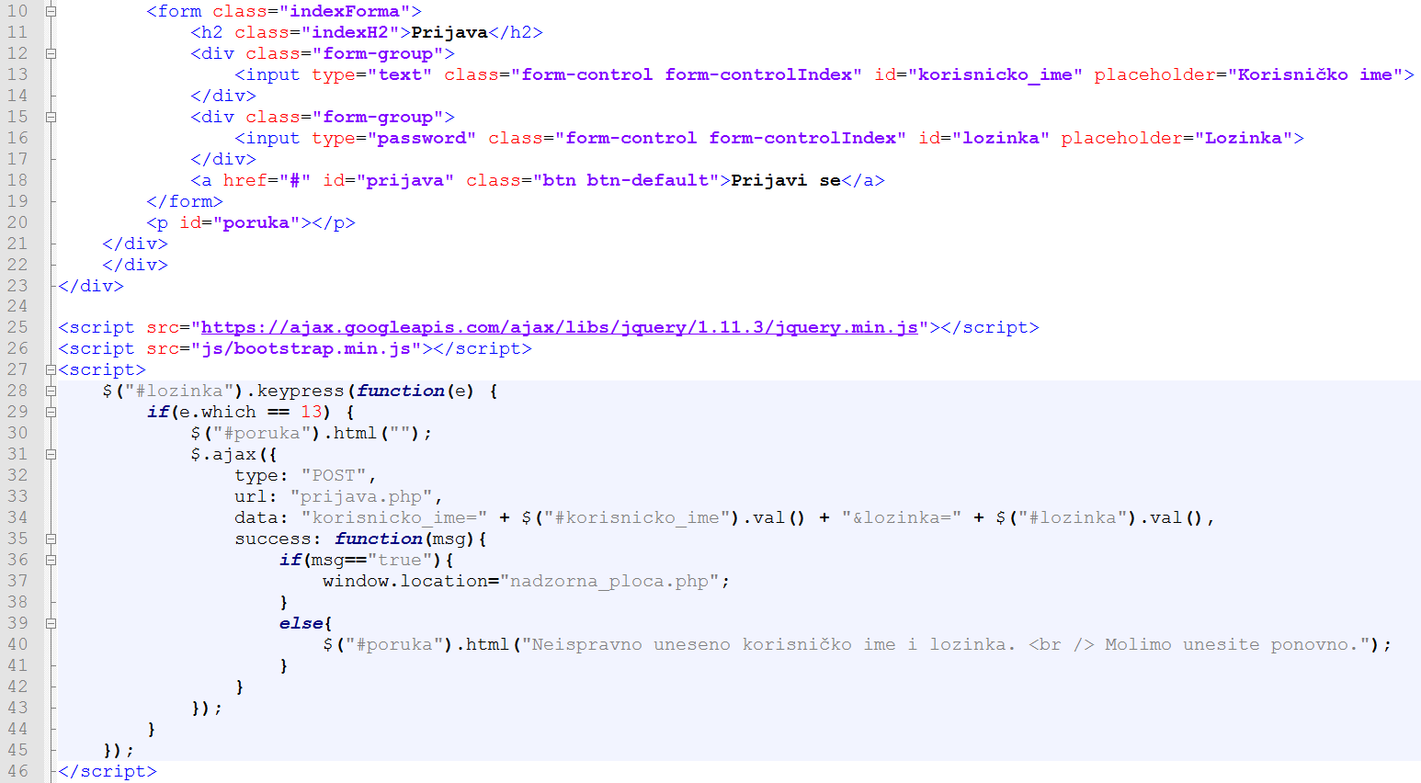
Mrežna aplikacija „OMS društvena mreža“
Izgled datoteke index.php
Notes:
Na ovoj slici vidimo formu koju smo kreirali i gdje upisujemo korisničko ime i lozinku.
U elementu script dolje u dokumentu vidimo da, ukoliko smo upisali točne podatke, idemo na stranicu nadzorna_ploca.php. U suprotnom dobijemo poruku da je uneseno korisničko ime i lozinka neispravno te da probamo ponovno.

Slide 11
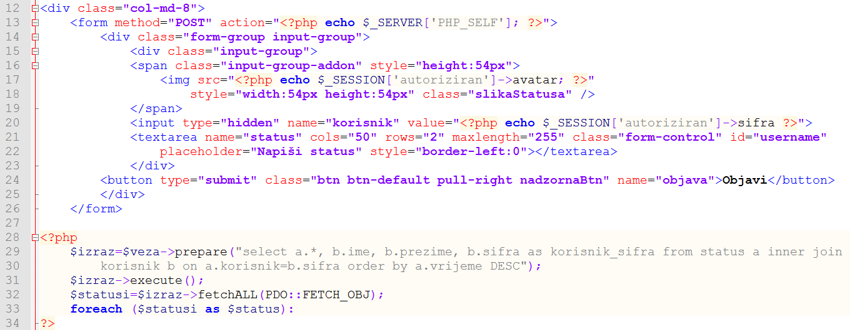
Mrežna aplikacija „OMS društvena mreža“
Stranica nadzorna_ploca.php
Izgled datoteke nadzorna_ploca.php
Notes:
Stranica nadzorna_ploca.php se pojavljuje tek nakon što smo unijeli ispravne korisničke podatke. Na stranici vidimo prostor u koji možemo upisati naš status te ga objaviti.
Na slici vidimo kako izgleda dokument nadzorna_ploca.php. Vidimo da se prostor za pisanje statusa veže za tablicu status. To znači da kada upišemo status on će se pojaviti u našoj bazi u tablici status.

Slide 12
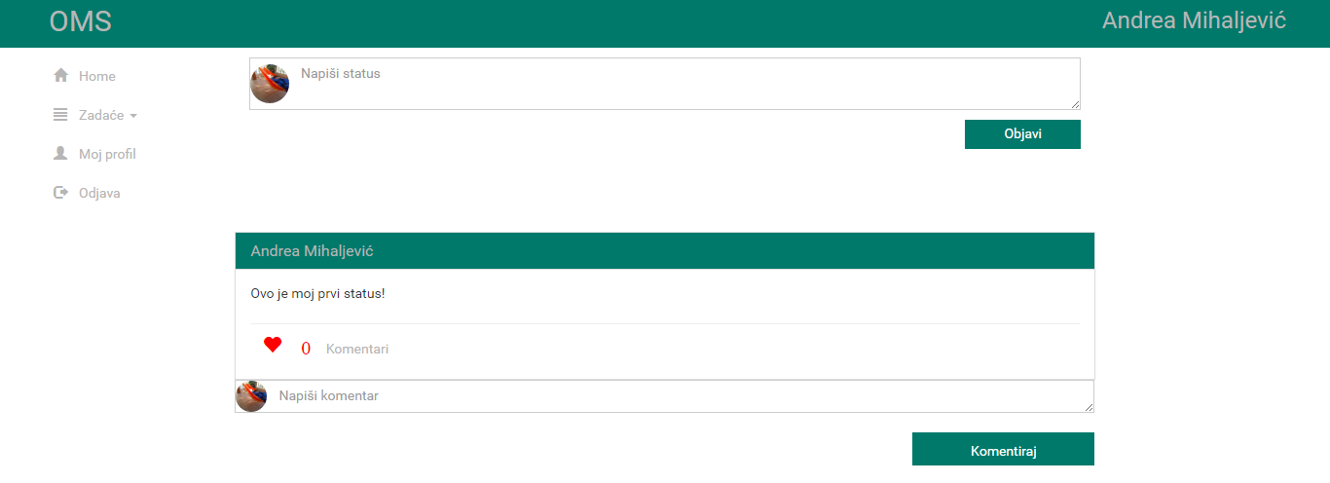
Mrežna aplikacija „OMS društvena mreža“
Pregled stranice status u phpMyAdminu i prikaz statusa na stranici nadzorna_ploca.php
Notes:
Kada smo objavili status on će nam se pokazati na stranici nadzorna_ploca.php ali i u phpMyAdminu kada budemo gledali tablicu status. Na slici vidimo da se naš status pojavio u tablici status te je taj podatak sada sačuvan u našoj bazi.
Ovako izgleda naš status na stranici nadzorna_ploca.php kada se objavi. Isto tako kada komentiramo naš komentar će biti spremljen u tablicu komentarstatus, a kada 'lajkamo' status to će biti zabilježeno u tablici likestatus.

Slide 13
Hvala na pažnji !

